Slide 1
Análise de Requisitos
Análise Funcional
Análise Técnica
Implementação
Testes
Deployment
Visão geral sobre o projecto, identificando os seus objectivos
Com base nos objectivos identificados, criar requisitos, modularizando o problema
Definição da arquitectura da solução com detalhes de implementação
Codificação da aplicação.
Testes unitários.
Testes de integração levados a cabo pelos developers e testes de aceitação que confirmam o cumprimento dos requisitos.
Passagem da solução final a produção

Slide 2
Loja
nome
1..*
titulo
1..*
1..*
0..*
Intérprete
Album
Editor
nome
pais
IS-A
nacionalidade
nome
LP
EP
dtEdicao
1..*
Faixa
1..4
nome
genero
duracao

Slide 3
.NET Framework 3.5
Solução EDM
3D
(Dicionário de Dados)
Sincronização
Gerador
Transformação 1
Pipeline de geração
…
Transformação n
SGBD
Base de Dados
Web Services
Serviços
Testes Unitários
Entidades
Tipos
Modelo Físico
EDM.FoundationClasses.dll
Validação
Segurança
ORM
Excepções
Internet
NHibernate

Slide 4
Solução EDM
Projecto ‘Rtti’
3D (XML)
Projecto ‘Entity’
3dValidator (XSD)
Projecto ‘Services’
Metadados
Projecto ‘Ws’
Assemblies Referenciados
Projecto ‘UnitTest’
Biblioteca
Projectos

Slide 5
Projecto ‘Rtti’
BaseUserTypeMetadata.cs
\Base
UserTypeMetadata.cs
\
EDM.FoundationClasses.dll
Assemblies referenciados

Slide 6
Projecto ‘Entity’
IDaoFactoryBase.cs
DaoFactoryPartial.cs
IDaoInterfaceBase.cs
DaoFactory.cs
\DataInterfaces\Base
DAOImplementationPartial.cs
IDaoFactory.cs
DAOImplementation.cs
IDaoInterfacePartial.cs
\Data
IDaoInterface.cs
<Entidade>Domain.cs
\DataInterfaces
\Domain
<Entidade>.cs
\
Projecto ‘Rtti’
Projectos referenciados
EDM.FoundationClasses.dll
Nhibernate.dll
Rhino.Mocks.dll
Assemblies referenciados

Slide 7
Projecto ‘Services’
<Entidade>Service.cs
<Entidade>BaseService.cs
<Component>Service.cs
<Component>BaseService.cs
\
\Base
Projecto ‘Rtti’
Projecto ‘Entity’
Projectos referenciados
EDM.FoundationClasses.dll
Assemblies referenciados

Slide 8
Projecto ‘Ws’
<Entidade>Ws.asmx
<Entidade>BaseWs.cs
<Component>Ws.asmx
<Component>BaseWs.cs
Web.config
\Base
hibernate.cfg.xml
\
Projecto ‘Rtti’
Projecto ‘Entity’
Projecto ‘Services’
Projectos referenciados
EDM.FoundationClasses.dll
Nhibernate.dll
Rhino.Mocks.dll
Assemblies referenciados

Slide 9
Projecto ‘UnitTest’
<Entidade>Test.cs
\
Projecto ‘Rtti’
Projecto ‘Entity’
Projecto ‘Services’
Projecto ‘Ws’
Projectos referenciados
EDM.FoundationClasses.dll
Assemblies referenciados

Slide 10
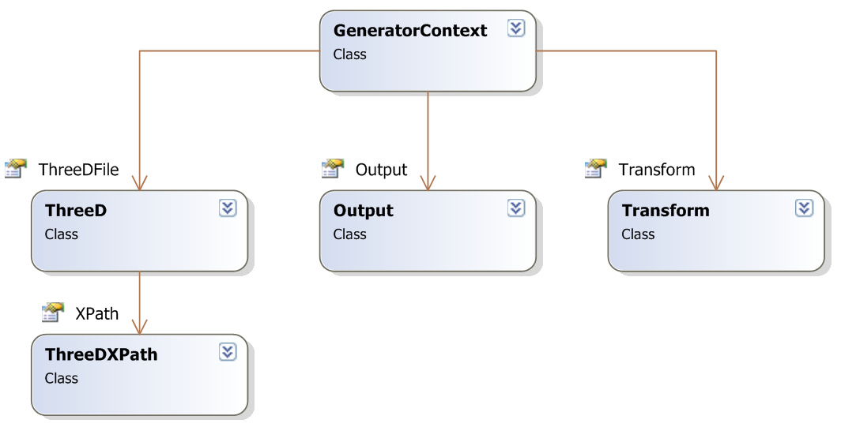

Slide 11
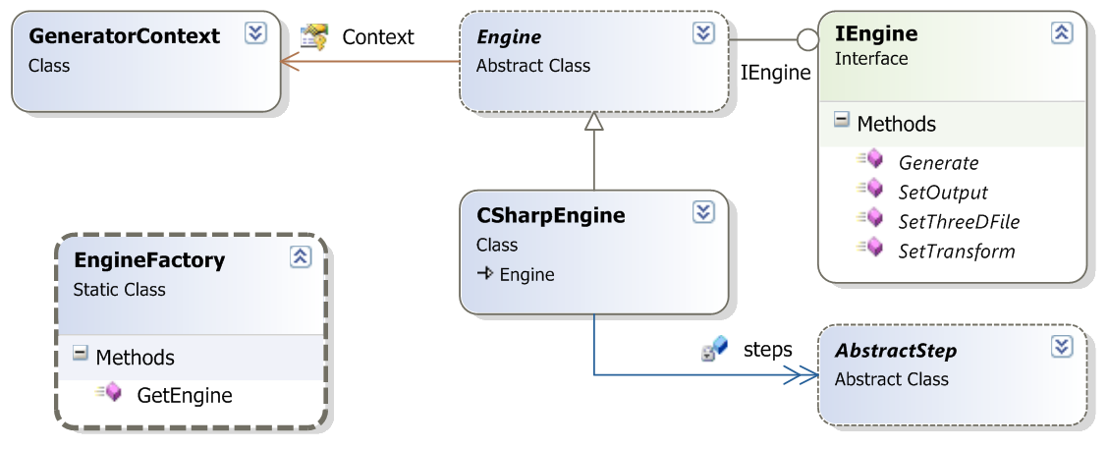

Slide 12
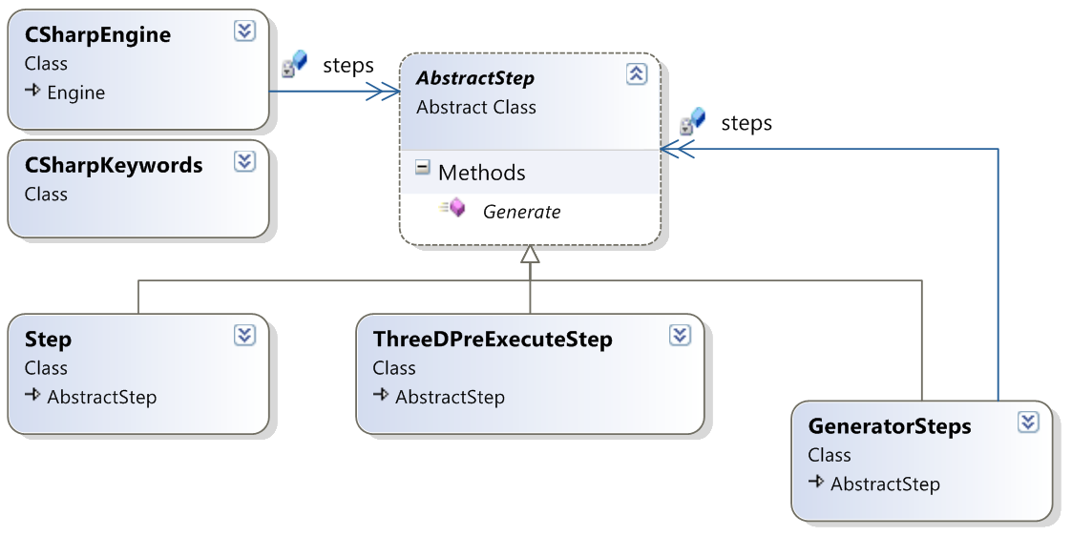

Slide 13
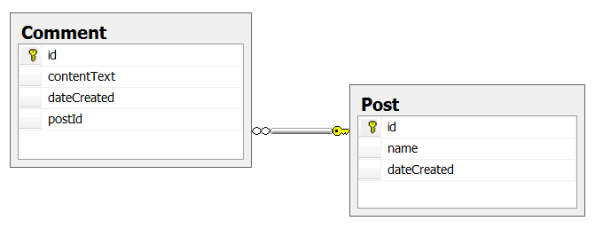
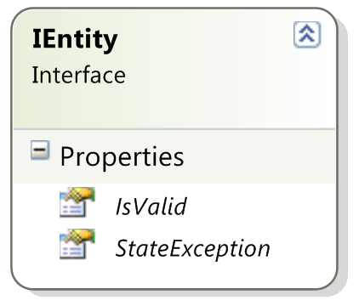

Slide 14
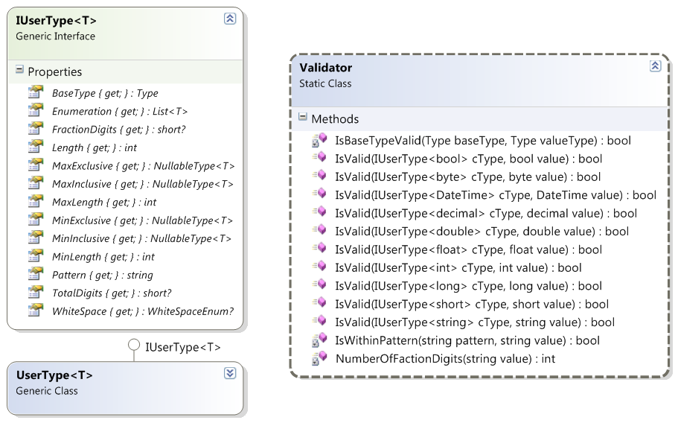

Slide 15
